Slide 1
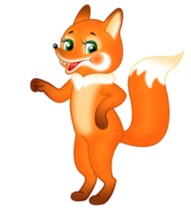
Помоги лисичке
найти лисят
Звук «Ш»

Slide 2
Цель: автоматизация
звука «Ш» в словах.
Инструкцию и названия картинок смотрите, щелкнув по кнопке
Смена слайдов – кнопка

Slide 3
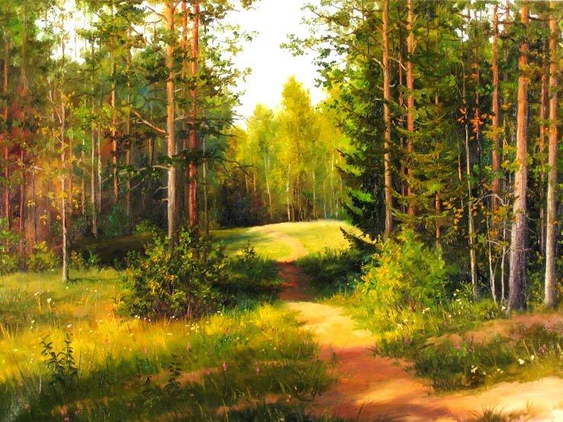
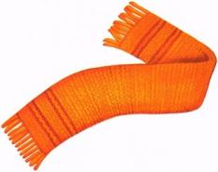
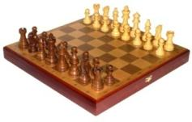
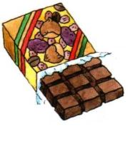
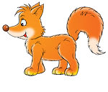
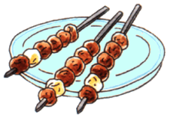
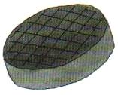
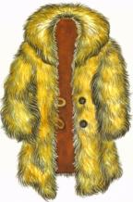
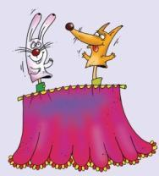
Инструкция: «Помоги лисице найти лисят. Называй картинки и щелкай по ним мышкой.
Четко произноси звук «Ш».
Картинки: шишка, шарф, шахматы, шапка, шарики, шиповник, шина, шатер, шорты, шоколад, шашлык, шампунь, шайба, шило, шуба, ширма.
Щелкните по тексту,
чтобы скрыть его.

